Slide 1
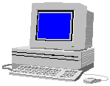
PREZENTAREA CALCULATORULUI
End

Slide 2

Cuprins
  Introducere
  Hardware
    Placa de bază
    Procesor
    Memoria
    Placa video
    Hard Disc-ul
    Unitatea CD-ROM/DVD-ROM
    Unitatea Floppy
    Placa de reţea/Modem-ul
    Placa de sunet
    Monitorul
    Tastatura
    Mouse-ul
    Scanner-ul
    Imprimanta
  Software
    Organizarea datelor
    Sisteme de fişiere
  Test

Slide 3


Introducere
Calculatorul este, în esenţă, un ansamblu de componente cu funcţionare specifică avînd ca scop prelucrarea datelor. Componentele ansamblului se împart în două mari categorii:
  hardware (resursele fizice ce constituie partea de echipament a sistemului de calcul),
  software (resursele logice ale unui sistem de calcul, instrucţiuni, date care formează programe, aplicaţii).
Calculatorul este o maşină programabilă, cu două caracteristici:
  răspunde într-un mod bine definit la un set de instrucţiuni bine definite,
  execută o secvenţă de instrucţiuni înregistrată (program).
Cuprins

Slide 4

Hardware
Sub denumirea generică de hardware se regăsesc toate componentele fizice ale calculatorului. Elementele calculatorului sunt cele care se văd:
  unitatea centrală, care se prezintă sub forma unei carcase în care sunt conţinute componentele electronice: sursa de alimentare, procesorul, placa de bază, memoria RAM (pentru stocarea temporară a datelor), discul dur (hard disk) etc. Unitatea prezintă un panou frontal pe care se afla butoanele de pornire/oprire şi reset, ledurile care semnalează funcţionarea sistemului şi activitatea hard disk-ului şi a reţelei şi dispozitivele de stocare permanentă a datelor pe suport magnetic extern (unităţi de dischetă (floppy), CD-ROM, tape-unit), şi un panou în spate unde există prizele de conectare pentru monitor, tastatură, mouse, imprimantă, reţea etc.
  echipamente de intrare a datelor: tastatură, mouse, joystick, tabletă grafică, space ball, microfon, cameră digitală (webcam) etc.,
  echipamente de ieşire a datelor: monitor, difuzoare de sunet,
  alte periferice: scanner, imprimantă, unităţi de stocare externe etc.
In funcţie de utilizarea ulterioară a calculatorului, se determină care din componentele hardware sunt necesare. Se aleg astfel: procesorul, placa de bază, memoria, placa video şi unităţile de stocare de date, monitorul, tastatura, mouse-ul şi carcasa, dupa criterii specifice. Pe lânga acestea calculatorul poate fi dotat şi cu hardware specific anumitor aplicaţii, cum ar fi plăci de achiziţie de date, de prelucrare video, de sunet, de reţea etc.

Slide 5
bit-ul (BInary digiT), este cea mai mică unitate de informaţie. Termenul a fost utilizat pentru prima oară în 1946 de catre John Tucky, Un bit poate avea două valori logice: 0 şi 1. Informaţia semnificativă se obţine prin combinarea biţilor în unităţi de informaţie mai mari. Bitul este utilizat pentru măsurarea vitezei de transfer a datelor (biţi/secundă).
byte-ul (BInary TErm), sau octetul (simbolizat prin B), este format din 8 biţi consecutivi, este unitatea de informaţie care stochează un caracter. Multiplii byte-ului sunt:
kilobyte-ul (1kB=1024B), megabyte-ul (1MB=1024kB=1048576B), gigabyte-ul (1GB=1024MB=1073741824B).
Byte-ul este utilizat la măsurarea capacităţii de stocare (KB,MB,GB).
Cuprins

Slide 6
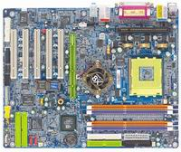
Placa de bază
Placa de bază (Printed Circuit Board, PCB) este placa principală a unui calculator, pe care se află circuite, conectori pentru plăci adiţionale, procesorul, BIOS-ul (Basic Input/Output System), memoria, interfaţa cu dispozitivele de stocare de date, porturile (paralel, serial), slot-urile pentru plăcile de extensie, controlerele pentru periferice (monitor, tastatură, unitatea de disc). Toate aceste cipuri de pe placa de bază poartă numele colectiv de cipset.
Se pot defini trei categorii de plăci de bază, în funcţie de complexitate:
  plăcile integrate, au de obicei controlerele video şi de sunet şi modem-ul integrate.
  a doua categorie de plăci este cea de nivel mediu, fără controler video integrat. Alegerea plăcii video se face de către utilizator.
  a treia categorie este constituită din plăcile destinate aplicaţiilor profesionale.
Cuprins

Slide 7
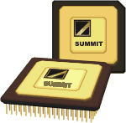
Procesorul
Procesorul (Central Processing Unit, CPU) este „creierul” calculatorului. Pe calculatoarele personale, este format dintr-un singur cip numit microprocesor.
  Cele doua componente tipice ale microprocesorului sunt :
  unitatea aritmetică şi logică (efectueaza operaţiile aritmetice şi logice),
  unitatea de control (extrage instrucţiuni din memorie, le decodifică şi apelează unitatea aritmetică şi logică atunci când este necesar).
Microprocesoarele diferă între ele după urmatoarele caracteristici:
  setul de instrucţiuni care pot fi executate,
  lăţimea de bandă (numărul de biţi procesaţi într-o singură instrucţiune),
  frecvenţa (ciclul de ceas, tactul) măsurată în MHz, mai nou în GHz (câte instrucţiuni poate să execute respectivul microprocesor într-o secundă).
Pentru ultimele două caracteristici, cu cât este mai mare valoarea, cu atât este mai puternic procesorul. De exemplu, un procesor pe 32 de biţi care lucrează la 50MHz este mai puternic decât unul de 16 biţi care lucrează la 25MHz.
În ceea ce priveşte prima caracteristică, în funcţie de complexitate, procesoarele pot fi cu instrucţiuni complexe (Complex Instruction Set Computer, CISC) sau reduse (Reduced Instruction Set Computer, RISC).
Cuprins

Slide 8
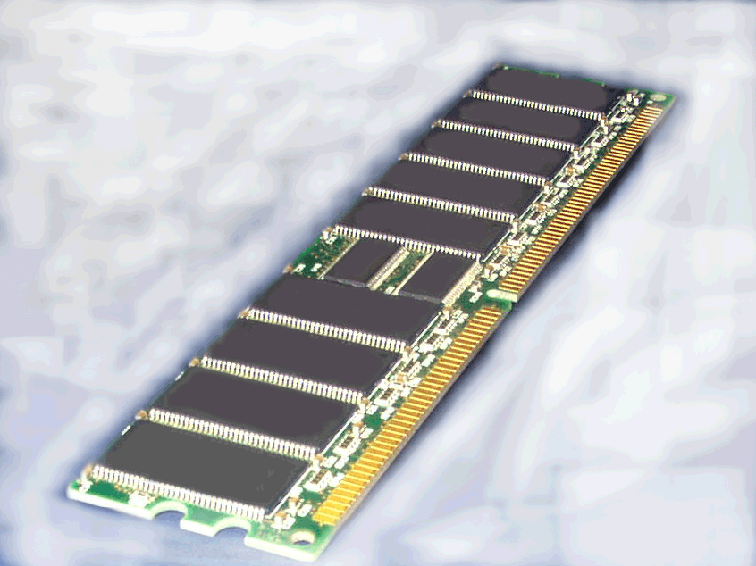
Memoria
Memoria calculatorului desemnează modul fizic de stocare internă a datelor pe cipuri electronice.
Există mai multe tipuri de memorii :
  ROM (Read Only Memory), memorie care permite doar citirea, nu şi scrierea datelor. Toate calculatoarele conţin memorie ROM, în care sunt scrise instructiunile de pornire a calculatorului.
  RAM (Random Access Memory), memoria cu acces aleator. Acest tip de memorie permite atât citirea cât şi scrierea de date. La oprirea calculatorului, datele din memoria RAM care nu au fost salvate pe disc se pierd. Accesul la datele stocate se face aleator, nu succesiv, oricare celulă de memorie poate fi apelată independent. Există şi memoria de tip SAM (Serial Access Memory), cu acces serial sau secvenţial, ca o bandă magnetică.
  PROM (Programmable ROM), memorie în care se poate stoca un program. Ca şi memoria ROM, şi PROM este ne-volatilă (datele înscrise în ea nu se pot şterge).
  EPROM (Erasable PROM), este un tip special de PROM care se poate şterge prin expunerea la ultraviolete.
  EEPROM (Electrically EPROM), este un tip special de PROM care se poate şterge prin expunerea la sarcină electrică.

Slide 9
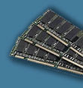
  DRAM (Dynamic RAM), construită din perechi de tranzistori şi condensatori, fiecare astfel de pereche formînd o celulă de memorie care reprezintă un bit. Condensatorul stochează informaţia în una din cele două stări posibile, 0 sau 1, iar tranzistorul permite citirea sau schimbarea stării condensatorului..
  SDRAM (Synchronous DRAM), memorie capabilă de a se sincroniza cu frecvenţa de tact a procesorului.
  RDRAM (Rambus DRAM), cu magistrala de date de mare viteză numita canal Rambus, variantă mai scumpă, utilizată în prezent la acceleratoarele grafice.
  DDR-SDRAM (Double Data Rate-SDRAM), care primeste şi transmite date atât pe alternanţa pozitivă a ciclului procesorului cât şi pe cea negativă, ceea ce conduce la dublarea ratei de transfer a datelor faţă de SDRAM.
Se numeşte rată de transfer de date viteza cu care se transmit datele de la o componenta la alta. Unitatea de masura este Bps (Bit Per Second), cu multiplii kBps, MBps, GBps.
Cuprins

Slide 10
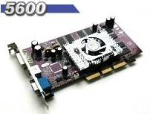
Placa video
Placa video este cea care asigură capacitatea de afişare a datelor pe ecranul calculatorului. Standardele cele mai comune sunt IBM şi VESA.
Placa video oferă două moduri de lucru:
  modul text, în care se pot reprezenta numai caractere ASCII,
  modul grafic, în care se reprezintă imagini.
Plăcile video moderne au memorie proprie, astfel încât memoria RAM a calculatorului nu va mai fi folosită pentru vizualizarea grafică. Pentru prelucrarea profesională a imaginilor grafice exista plăci video care au coprocesor încorporat. Acestea poartă numele de acceleratoare grafice.
Caracteristicile placilor video:
  calitatea afişării, dată de rezoluţie şi rata de reîmprospatare (refresh) a imaginii. Rezoluţia determină fineţea detaliilor şi numărul de culori şi nuanţe care pot fi afişate. Rata de reîmprospatare este importantă pentru sănătatea ochilor utilizatorului. Se consideră că minimul acceptabil este de 70Hz, optimul fiind la o valoare mai mare sau egală cu 85Hz.
  calitatea generării imaginii (viteza de prelucrare a informaţiei grafice bi sau tridimensionale şi calitatea detaliilor).
Cuprins

Slide 11
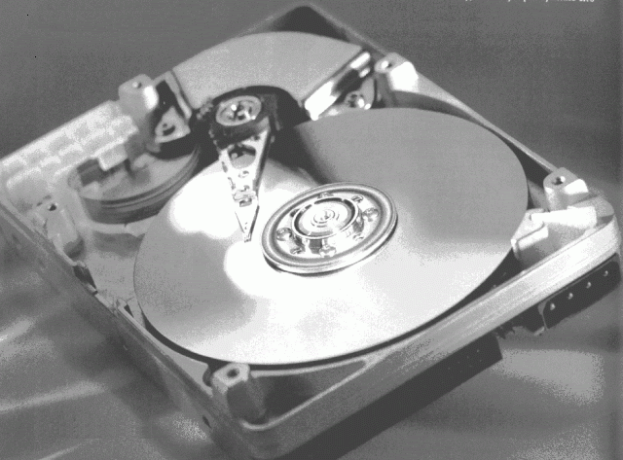
Hard Disk-ul
Hard disk-ul este un echipament fomat din discuri magnetice pe care se stochează informaţie.
Un hard disk este format din mai multe discuri rotunde, fiecare prevăzut cu două capete de citire/scriere, câte unul pe fiecare faţă. Toate aceste capete sunt conectate la un singur braţ de acţionare, astfel încât să nu se poată mişca independent. Fiecare disc are acelaşi număr de piste, şi acelaşi număr de sectoare pe pistă. Pistele sunt egal depărtate de centru de pe toate discurile formează cilindrii.
Caracteristicile hard disk-urilor sunt:
  dimensiunile. Majoritatea hard disk-urilor se montează în calculator într-un locaş de 10x15x3 cm.
  capacitatea de stocare. Capacitatea poate fi de la câţiva MB la 135GB în prezent.
  interfaţa de transfer,
  viteza de rotaţie. Se găsesc discuri care lucrează la turaţii de 4500, respectiv 7200 de rotaţii pe minut.
  viteza de transfer a datelor (o valoare orientativă: 6,5MBps),
  timpul de access (orientativ: 12,5 milisecunde),
  memoria tampon (cache), cu rolul de a eficientiza transferul de date, cu valori care pot merge pâna la 512kB.
Eficienţa comunicării între hard disk şi placa de bază este un factor important în funcţionarea calculatorului. Interfaţa de transfer utilizată este E-IDE. Rata maximă de transfer este de 133MBps.
Cuprins

Slide 12
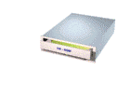
Unitatea CD-ROM/DVD-ROM
Compact Discul (CD) este un disc din material plastic cu mai multe straturi, folosit ca mediu de stocare externă a informaţiei. În prezent există două tipuri de CD-uri, după utilizare: ca suport de inregistrări muzicale (CD) şi de aplicaţii pentru calculator (CD-ROM).
Capacitatea totală a unui CD este de 644,5MB, rotunjită pentru simplificare la 650MB. Prin creşterea densităţii sectoarelor de pe disc s-au obţinut discuri de 700MB, CD-urile pentru calculator sunt de mai multe tipuri :
CD-R, inscriptibile („read-only”); pe ele o dată înregistrată, informaţia nu va mai putea fi ştearsă. Scrierea unui disc CD-R aduce modificări permanente suprafeţei suport. Datele sunt inscripţionate folosind o rază laser mai puternică decât cea utilizată pentru a citi un disc. Raza laser încălzeşte puternic stratul suport, lăsînd o urmă întunecată. La citire, urma întunecată reflectă mai puţină lumina.
CD-RW (CD-ReWritable),sunt cele care pot fi rescrise. Discurile CD-RW stochează informaţia folosind o tehnologie cu totul diferită. Mediul re-inscriptibil este acoperit cu o substanţă care încălzită la o temperatură mai mică decât cea de inscripţionare, revine la structura iniţială. Prin folosirea unei raze laser de scriere cu două nivele de putere, suprafaţa stratului suport poate fi modificată în mod repetat. Pentru scrierea CD-urilor sunt necesare unităţi speciale.
Viteza de citire/scriere se exprimă în multipli ai vitezei de citire a CD-urilor audio care este de aproximativ 150kBps. Această rată de transfer a datelor este identificată prin „x”. Unităţile de citire a discurilor CD-ROM sunt clasificate după viteza maximă de transfer a datelor astfel: „12x”, „40x”,etc.

Slide 13

DVD-ul (Digital Versatile Disc, Digital Video Disc) este un tip nou de CD cu capacitatea de 4,7GB pe o faţă Exista medii care permit utilizarea ambelor feţe, capacitatea de stocare a DVD-ului ajungînd astfel la 9GB. Vitezele de transfer variază între 600kBps şi 1,3MBps.
Unităţile DVD-ROM citesc orice tip de CD şi DVD. Există unităţi inscriptibile şi reinscriptibile DVD (-R, -RW, RAM, +RW). Pentru rescrierea DVD-urilor se foloseşte aceeaşi tehnologie ca şi în cazul CD-urilor, Există şi unităţi combo, capabile să citească atât CD-uri cât şi DVD-uri şi să scrie/rescrie CD-uri.
Majoritatea unităţilor de CD şi DVD se montează în carcasa calculatorului într-un locaş de 5,25 inch. Interfeţele de transfer utilizate sunt IDE, SCSI.
Cuprins

Slide 14

Unitatea Floppy
Discheta (floppy disc-ul) este cel mai portabil şi ieftin mediu de stocare de date, cu capacitatea limitată la 1,44MB. Accesul la date de pe unitatea floppy a calculatorului este mai lent decât în cazul hard disk-ului.
Este realizată pentru a citi şi scrie informaţii de pe sau pe dischete. Dischetele pot fi protejate la scriere, iar acest lucru este realizat prin intermediul unei ferestre culisante. Deplasînd fereastra astfel încât decuparea să fie vizibilă protejează discheta la scriere, obturând decuparea , pot fi scrise date pe dischetă. Pe o dischetă protejată nu se pot scrie date.
Unitatea de dischetă se montează in interiorul calculatorului.
Cuprins

Slide 15


Placa de reţea/Modem-ul
Scopul plăcii de reţea este de a realiza conexiunea dintre un calculator şi o reţea locală la care acesta este conectat. Placa de reţea reprezintă legătura fizică dintre cablul de reţea şi magistrala internă a sistemului. Exista trei variante de plăci disponibile pe piaţă: 8-bit, 16-bit şi 32-bit. Cu cât este mai mare numărul de biţi pe care se face transferul de date, cu atât viteza de transmisie suportată de placa de reţea este mai mare. Majoritatea plăcilor din acest moment suportă transfer de 10/100MBps, viteza de transmisie fiind determinată automat în funcţie de capabilităţile plăcii de reţea de la celălalt capăt al conexiunii.
Termenul „modem” este o prescurtare a expresiei „MOdulator-DEModulator”, care desemnează operaţiile efectuate de acest dispozitiv. Scopul unui modem este de a transmite informaţii în format digital prin intermediul liniilor telefonice. Modemul, la transmiterea datelelor in exterior (linia telefonica), modulează informaţiile într-un format compatibil cu linia telefonică, în timp ce la primirea datelor din exterior demodulează semnalul pentru a obţine forma iniţială a datelor. Modemurile fără cablu convertesc informaţiile digitale în semnale radio şi invers.
Viteza de transmisie suportată de modemuri începe de la 300Bps (echivalentă cu transmiterea a 30 de caractere pe secundă, ceea ce depăşeşte viteza de tastare) până la 56kBps.
Cuprins

Slide 16
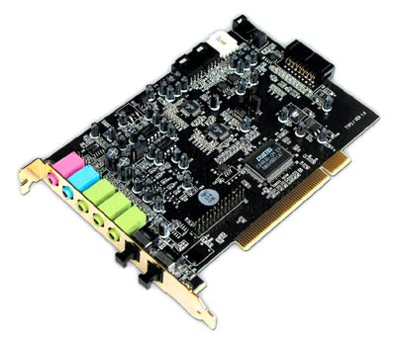
Placa de sunet
Placa de sunet, alături de boxe (difuzoare) şi microfon, face parte din sistemul de sunet al calculatorului.
Placa de sunet este componenta răspunzătoare de toate sunetele pe care le scoate calculatorul (avertizări, muzică, recunoaştere vocală). Ea poate îndeplini şi roluri precum: amplificator audio (de putere mică) sau corector de sunet prin elemente de filtrare. Pe placa de sunet se află conectori pentru una sau mai multe intrări şi ieşiri audio şi diferite prize de conectare cu alte echipamente.
Microfonul are rolul de a face conversia sunetelor recepţionate în semnal electric, în vederea transmiterii ulterioare a acestora către calculator. Se utilizeaza doar în cazul unor înregistrări neprofesionale sau aplicaţii de tip „chat”.
Sistemul de boxe reprezintă modul prin care calculatorul redă sunete. Modelele existente încep de la clasicul sistem stereo format din doi sateliţi şi merg până la cel mai nou standard acceptat în domeniu, modelul 5.1 (utilizat mai ales în cazul DVD-urilor).
Scopul în care se utilizeaza calculatorul determină şi alegerea plăcii de sunet. În aplicaţiile de birou, unde nu sunt cerinţe multimedia deosebite, se preferă o placă de sunet integrată pe placa de bază.
Cuprins

Slide 17
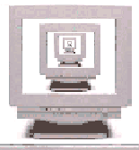
Monitorul
Dintre toate echipamentele periferice de ieşire, monitorul este de departe cel mai utilizat. Majoritatea monitoarelor calculatorelor de birou folosesc un tub catodic (Cathode Ray Tube - CRT), în timp ce sistemele portabile încorporează ecrane cu cristale lichide (Liquid Crystal Display - LCD).
Caracteristicile principale ale monitoarelor sunt:
Tehnologia utilizată. Introdusă în 1987, tehnologia VGA (Video Graphics Array) este cea mai folosită. În 1990 a fost prezentată tehnologia XGA (eXtended Graphics Array) care suportă o rezoluţie de 800x600 pixeli în 16,8 milioane de culori sau 1024x768 pixeli în 65536 de culori. Majoritatea monitoarelor folosesc tehnologia UXGA (Ultra XGA). Aceasta oferă suport pentru 16,8 milioane de culori cu rezoluţii de până la 1600x1200 pixeli, depinzând de dimensiunea memoriei plăcii grafice.
Suprafaţa vizibilă, determinată de proporţia laturilor şi dimensiunea diagonalei. Marea majoritate a monitoarelor prezintă o proporţie a laturilor de 4/3, ceea ce înseamnă că raportul dintre dimensiunea lăţimii şi cea a înălţimii ecranului este de 4 la 3. Cele mai întâlnite dimensiuni ale diagonalei sunt de 15, 17, 19 şi 21 inch. Diagonalele ecranelor de la sistemele portabile sunt mai mici şi variază între 12 şi 15 inch. De notat că o diagonală de 15 inch pentru un ecran LCD echivalează cu o diagonală de 17 inch pe un ecran CRT. Dimensiunea suprafeţei vizibile afectează în mod direct rezoluţia folosită.
Rezoluţia maxima. Rezoluţia se referă la numărul de pixeli (puncte individuale de culoare) afişaţi pe suprafaţa ecranului. Exprimarea rezoluţiei folosite se realizează prin identificarea numărului de pixeli de pe axa orizontală şi cea verticală, cum ar fi 640x480. Suprafaţa vizibilă a ecranului, rata de reîmprospătare a imaginii şi distanţa dintre doi pixeli alăturaţi determină rezoluţia maximă suportată de monitor.

Slide 18
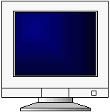
Distanţa dintre pixeli (dot pitch) este cu atât mai bună cu cât este mai mică. Micşorarea acestei distanţe conduce la obţinerea unor rezoluţii din ce în ce mai bune. De exemplu, un ecran cu pixelii aşezaţi pe 1280 de rânduri şi 1024 de coloane va suporta o rezoluţie maximă de 1280 x 1024 pixeli.
Rata de reîmprospătare (pentru monitoarele CRT) reprezintă numărul de imagini afişate pe ecran într-o secundă. Dacă monitorul oferă o rată de reîmprospătare de 72 Hz, înseamnă că toţi pixelii ecranului sunt reîmprospătaţi de 72 de ori pe secundă. Rata de reîmprospătare este extrem de importantă sub aspectul ergonomiei, putînd afecta vederea utilizatorului care să află în faţa calculatorului un număr mai mare de ore pe zi. Atunci când rata de reîmprospătare este mai mică de 72 Hz, ochiul uman va recepţiona o pâlpâire continuă a imaginii, ceea ce va conduce la obosire prematură şi apariţia durerii de cap.
Adancimea de culoare. Combinaţia dintre modurile de lucru suportate de placa video şi monitor determină numărul de culori care pot fi afişate. De exemplu, un ecran care poate opera în modul SuperVGA (SVGA) poate afişa până la 16777216 de culori, deoarece poate lucra cu o descriere pe câte 24 de biţi pentru fiecare pixel. Numărul biţilor utilizaţi pentru descrierea unui pixel mai este cunoscut şi sub numele de adâncime de culoare. La o adâncime de culoare de 24 de biţi, 8 biţi sunt alocaţi fiecărei culori primare - roşu, verde şi albastru. Această adâncime de culoare poate produce peste cele 10 milioane de nuanţe pe care ochiul uman este capabil să le discearnă. Afişarea în 16 biţi de culoare poate produce doar 65536 de culori. Afişarea pe 8 biţi produce 256 de culori sau nuanţe de gri, iar afişarea pe 1 bit este monocromă.
Cuprins

Slide 19
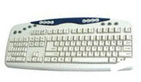
Tastatura
Tastatura este echipamentul principal de introducere a datelor în calculator. Se prezintă ca o colecţie de taste pentru litere, cifre şi semne speciale precum şi o serie de taste funcţionale, speciale, direcţionale, grupate ergonomic.
In funcţie de numărul de taste, există în prezent mai multe tipuri de tastaturi:
varianta originală pentru calculatoare personale, cu 84 de taste,
tastatura AT, de asemenea cu 84 de taste,
tastatura extinsă, cu 101 taste.
Acestea diferă între ele în modul de amplasare a tastelor „Control”, „Return” şi „Shift”.
Dispunerea standard a caracterelor pe tastatură poarta numele de „QWERTY”. Există în prezent dispuneri diferite şi seturi de caractere care să acopere necesarul lucrului în orice limbă.
Cuprins

Slide 20

Mouse - ul
Mouse-ul a fost inventat în 1963, de către Douglas Engelbart, cercetător la Stanford Research Center de pe lângă Stanford University, California, SUA. Producţia a început-o firma Xerox, în 1970. Mouse-ul este un moment de cotitură în ergonomia utilizarii calculatorului, pentru că eliberează utilizatorul de restricţiile impuse de tastatură, mai ales în lucrul cu interfeţe grafice. Este echipamentul care comandă mişcarea cursorului pe ecran. În functie de tipul aplicaţiilor care s-au rulat, au apărut diverse tipuri de mouse: cu două sau trei butoane (configurabile în diferite aplicaţii), cu rotiţă de defilare (pentru documente foarte lungi), cu rotiţă sau buton lateral (pentru a fi manevrat cu degetul mare) etc.
Mecanismul de determinare a mişcării a evoluat şi el, de la mouse-ul cu bilă la mouse-ul optic cu tehnologie de urmărire IntelliEye (fără contact, poate fi utilizat pe aproape orice suprafaţă). Conectarea la desktop se poate face cu ajutorul unui cablu pe portul serial, pe portul PS2 sau pe portul USB. Exista şi mouse-ul „cordless” (fara fir), care se bazează pe o comunicare cu calculatorul prin unde radio sau infraroşii.
Cuprins

Slide 21
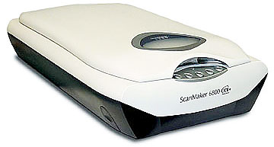
Scanner-ul
Scanner-ul este un dispozitiv care „citeşte” de pe hârtie informaţii tipărite (texte, imagini) şi le converteşte într-o formă pe care calulatorul o recunoaşte. Scanner-ul „digitizează” imaginea, adică o transformă într-un caroiaj de puncte în care informaţia este prezentată pe 1 bit (monocromă), pe 24 de biţi (în 224=16,7 milioane de nuanţe de gri, respectiv culori). Aceasta matrice se numeşte „bit map” (hartă de biţi). Se stochează într-un fişier de tip „.bmp” („bitmap”) care poate fi recunoscut şi prelucrat de software-ul de prelucrare grafică.
Scanner-ele nu fac deosebirea între imaginea grafică şi text, aşadar textul care a fost „scanat” nu se va putea edita direct. Acest lucru este posibil prin utilizarea unui sistem de recunoaştere a caracterelor ASCII. Majoritatea scanner-elor se achiziţionează împreună cu acest sistem.
Caracteristicile scanner-elor:
rezoluţia (densitatea punctelor din matrice), se măsoară în „dots per inch” (puncte pe inch), prescurtat „dpi”. Cu cât aceasta este mai mare, cu atât harta este mai densă şi imaginea mai fidelă. Valorile uzuale sunt între 72 şi 600 dpi.
adâncimea de culoare (numărul de biţi necesari pentru reprezentarea unui pixel). Cu cât acest număr este mai mare, cu atît reprezentarea obţinută este mai aproape de realitate.
forma şi dimensiunile (scanner-ele pot fi manuale sau de birou sau proiectoare pentru imagini mari. Cele mai uzuale sunt scanner-ele de birou pentru formate A4.
Cuprins

Slide 22

Imprimanta
Imprimanta este echipamentul care permite tipărirea pe hârtie a documentelor.
Clasificare:
imprimantele cu cap toroidal, din metal sau material plastic, pe care caracterele se prezintă în relief. Acest cap este presat pe ribon (panglica imbibată cu tuş) şi lasă urma caracterului respectiv pe hârtie. Aceste imprimante tiparesc numai date de tip text, nu şi imagini grafice.
imprimantele matriciale, creează caracterele cu ajutorul unor ace care lovesc ribonul. Fiecare ac poduce un punct. Combinaţii de astfel de puncte formează caracterele text şi imaginile grafice. Tiparitura rezultată este alb-negru, imaginile se formează şi ele prin combinarea de puncte.
imprimantele cu jet de cerneală, tiparesc prin proiectarea unui jet de cerneală neagră sau colorată pe hârtie. Produc text şi imagine de foarte bună calitate.
imprimantele laser, funcţionează după acelaşi principiu cu aparatele de copiat (de tip xerox). Produc text şi imagine de foarte bună calitate.
imprimantele LCD, LED sunt similare cu imprimantele laser. Diferenţa este ca în loc de laser, folosesc cristale lichide (Liquid Crystal Display, LCD) sau diode emiţătoare de lumină (Light Emitting Diodes, LED) pentru producerea imaginii pe tambur.
imprimantele linie, care tipăresc mai multe rânduri la o singură trecere. Sunt foarte productive, dar tipăritura este de calitate slabă.
imprimantele termice, funcţionează ca şi aparatele tip fax, prin atingerea hârtiei termosensibile cu ace încălzite.
.

Slide 23

Caracteristicile imprimantelor:
calitatea caracterelor, cu diferite grade intermediare, de la „letter”, cea mai bună (imprimante cu cap toroidal, jet de cerneală şi laser), până la „draft” (imprimante matriciale).
viteza de lucru, se măsoară in caractere pe secundă (cps), respectiv pagini pe minut (ppm). Imprimantele cu cap toroidal sunt cele mai lente, la vieze de aproximativ 30cps. Imprimantele linie sunt cele mai rapide, cu viteză de până la 3000 de lini pe minut. Imprimantele matriciale rapide merg până la 500cps, iar cele laser tiparesc in intervalul 4-20ppm.
font-ul (design-ul setului de caractere), imaginile grafice. Imprimantele laser şi cele cu jet de cerneală sunt capabile să tipărească o varietate infinită de forme.
rezoluţia (densitatea punctelor cu care se reprezintă un detaliu). Ca şi în cazul scanner-ului, valoarea mai mare înseamnă calitatea imaginii mai bună
Cuprins

Slide 24

Software
Sub denumirea de software se regăseşte orice succesiune de instrucţiuni care ii spune calculatorului ce anume trebuie să facă şi cum.
Exista două mari categorii de software :
software de sistem, cuprinde instrucţiuni de nivel inferior care interacţionează cu calculatorul la nivel de cod maşină. În această categorie se încadrează sistemele de operare, compilatoarele şi diferitele programe utilitare care gestionează resursele calculatorului,
software de aplicaţii, cuprinde programele destinate utilizării, care se lansează şi rulează pe suportul oferit de sistemul de operare.
  Sisteme de operare: Sistemul de operare este cel mai important program care rulează pe un calculator. Fiecare calculator trebuie să dispună de un sistem de operare pentru a putea rula alte aplicaţii. Sistemul de operare execută sarcini de bază, cum ar fi: recunoaşterea datelor de intrare de la tastatură, trimiterea datelor de ieşire la monitor, gestionarea fişierelor şi directoarelor pe disc (redenumire, mutare în alta locaţie, copiere, ştergere), controlul dispozitivelor periferice (imprimantă etc.).
În cazul reţelelor de calculatoare, sistemul de operare are responsabilităţi suplimentare, cum ar fi: evitarea interferenţei între utilizatorii care folosesc anumite aplicaţii în acelaşi timp, securitatea sistemului, asigurarea accesului la sistem doar utilizatorilor autorizaţi, nivele de acces etc.
Sistemul de operare oferă o platformă software pe care pot rula alte programe, numite aplicaţii, fără ca acestea să ştie ceva despre caracteristicile tehnice ale componentelor calculatorului. Cele mai populare sisteme de operare pentru calculatoarele personale sunt: DOS, OS/2, Windows, Linux.
Utilizatorul interacţionează cu sistemul de operare printr-un set de comenzi. Comenzile sunt acceptate şi executate de procesorul de comenzi sau de interpretorul liniei de comandă. Acest lucru se întâmplă în sisteme de operare în care comenzile se dau în linia de comandă, cum este de exemplu DOS. În sistemele care funcţionează pe baza unei interfeţe grafice bogate şi „prietenoase”, cum este Windows, executia unei comenzi se lansează prin selectarea cu mouse-ul a obiectului dorit pe ecran, care replrezintă o aplicaţie.
Cuprins

Slide 25

Organizarea datelor
  Fişiere
  Stocarea permanentă a datelor impune o organizare a spaţiului care să asigure în permanenţă accesul la ele. Elementul principal al organizării este fişierul (în engleză, „file”), care reprezintă o secvenţă de octeţi servind un anumit scop, pe care utilizatorul îi grupează împreună pentru a fi regăsiţi ulterior.
Toate fişierele se identifică cu ajutorul numelui şi extensiei. Extensia este separată de nume printr-un caracter de tip „punct”, reprezintă tipul fişierului, modul în care va fi recunoscut şi accesat de către sistemul de operare.
Tipurile de fişiere sunt foarte diverse, există sute de extensii standard. Fiecare aplicaţie recunoaşte şi creează la rândul ei tipuri de fişiere specifice. Câteva exemple dintre cele mai uzuale ar fi:
  fişierele executabile, se recunosc după extensii cum ar fi .exe, .com, .bat etc.,
  fişiere de tip text (.txt, .doc, .rtf etc.),
  fişiere grafice (.gif, .bmp, .tif, .jpg etc.),
  fişiere tip colecţie de date (.dat, .dbf) etc.
Fişierele executabile sau programele sunt liste organizate de instrucţiuni pe care calculatorul le va executa şi în urma cărora se va comporta într-o manieră predeterminată. Programele conţin variabile cărora li se atribuie diferite valori, şi instrucţiuni care îi spun calculatorului ce şi cum să lucreze cu aceste variabile. Variabilele pot fi numere, date de tip text, grafică etc.
Fişierele text conţin date de tip text, caracterele fiind reprezentate fizic prin codurile ASCII aferente. ASCII (American Standard Code for Information Interchange) este un cod de reprezentare numerică a caracterelor, care face posibilă transferarea datelor între calculatoare cu sisteme de operare diferite. Fişierele text se mai numesc şi „documente”, în ideea că majoritatea lor sunt produse de editoare de texte. Totuşi, în plus faţă de text, documentele mai conţin imagini, reprezentări grafice de diferite forme, tabele de date etc.
Cuprins

Slide 26

  Directoare
  Directorul este un tip de fişier mai aparte, care nu conţine date, ci un tablou de elemente care fiecare conţin date despre un fişier sau un alt director. Directoarele alcătuiesc o structură arborescentă care reprezintă, pentru utilizatorul calculatorului, organizarea logică a datelor de care dispune. În diferite sisteme de operare şi în literatura de specialitate, directoarele se regăsesc atât sub acest nume (în limba engleză „directory”) cât şi, începînd cu Windows 95, sub denumirea de „dosare” (în engleză, „folder”).
Rolul directoarelor este de a uşura regasirea fişierelor pe disc. Informaţiile care se stochează cu privire la fiecare fişier sunt urmatoarele :
  numele fişierului,
  calea de acces în structura de directoare,
  adresele locaţiilor fizice în care este stocat conţinutul fişierului,
  dimensiunea fişierului,
  data şi ora creării, respectiv data şi ora ultimei modificări,
  proprietarul fişierului,
  drepturile de acces la fişier.
Directorul principal se numeşte „rădăcină”. Acesta este „părintele” tuturor directoarelor care se află sub el, care se numesc „subdirectoare”. Directorul rădăcină se simbolizază prin caracterul „/” (slash) sau „\” (back-slash), în funcţie de sistemul de operare folosit. Aceleaşi caractere simbolizează subordonarea directoarelor pe o cale,.
  De exemplu, „C:\Program_Files\Internet_Explorer\iexplore.exe” este calea în care se află programul care lansează aplicaţia de explorare a Internet-ului. Acesta se găseşte în directorul Internet_Explorer, care este un subdirector al lui Program_Files, care la rândul său este subdirector în rădăcină, structura respctivă aflîndu-se pe drive-ul (suportul de stocare a datelor) „C:”.
Cuprins

Slide 27

Sisteme de fişiere
Sistemul de fişiere este o structură arborescentă de directoare şi subdirectoare care conţine fişiere grupate după anumite criterii într-o organizare logică. El face ca datele să fie gestionabile de către utilizator prin intermediul sistemului de operare. O astfel de grupare a datelor este abstractă şi nu se regăseşte pe hard disk în această formă. Stocarea fizică a datelor şi alocarea spaţiului pe hard disk se fac după alte principii. Ceea ce se vede ca structură la deschiderea unei ferestre Windows Explorer sau My Computer în sistemele de operare Windows, respectiv ca rezultat al comenzii „dir” din DOS este o reprezentare creată de sistemul de operare pe înţelesul utilizatorului.
Principalele funcţii ale sistemului de fişiere sunt următoarele:
  stocarea informaţiei, regăsirea informaţiei memorate, protecţia informaţiei la accese neautorizate.
Operaţii pe care sistemul de operare le face asupra sistemului de fişiere:
  căutarea de fişiere,
  crearea de fişiere,
  modificarea conţinutului unui fişier,
  ştergerea fişierelor,
  listarea conţinutului unui director,
  citirea conţinutului unui fişier.
Organizarea fizică a datelor nu va oglindi structura lor logică. Un fişier nou creat va fi memorat pe disc într-o zonă care nu este ocupată de alte date. Sistemul de operare va memora adresa acestei zone şi va ţine în permanenţă evidenţa zonelor ocupate de pe disc. Această evidenţă îl va ajuta să regăsească oricînd fişierele stocate.
Protecţia informaţiilor se realizează prin acordarea sau nu a drepturilor de acces la fişiere, fie de către utilizatorul care este creatorul/proprietarul fişierelor, fie de către un administrator de sistem. Accesul poate fi parţial, specificat prin anumite permisiuni. De exemplu, unui utilizator i se poate interzice scrierea într-un fişier, permiţîndu-i-se citirea fişierului, fişierul respectiv va apărea ca „read-only”.
Cuprins

Slide 28
Test răspundeţi la următoarele întrebari pe foaia de hârtie
Completaţi spaţiile libere:
Resursele fizicece constituie partea de echipament a sistemului de calcul se numeşte............., iar totalitatea resurselor logice ce alcătuiesc sistemul de calcul se numesc................
Câte tipuri de memorii cunoaşteţi?
Ce este rata de transfer?
De câte feluri pot fi compact discurile?
Ce tipuri de fişiere cunoaşteţi?
Ce operatii se pot face asupra fişierelor?
Care este rolul directoarelor?
Cum se realizează protecţia fişierelor
Ajutor
End

Slide 29
Ajutor
Dacă ai unele nelămuriri atunci acţionează butonul urmator.
Înapoi la lecţii

